Slide 1
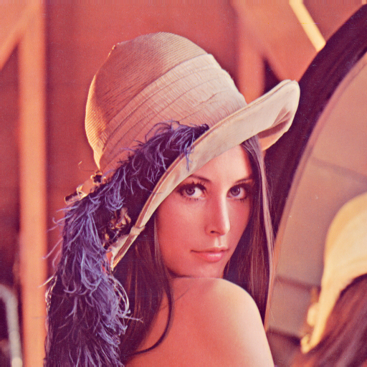
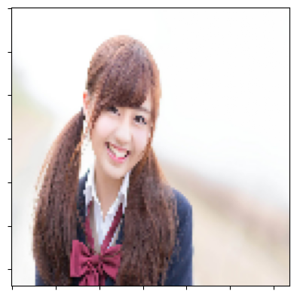

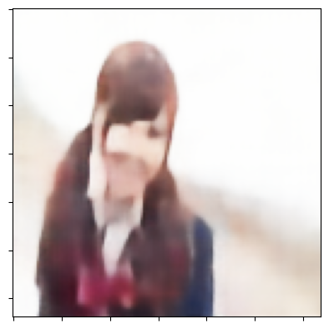
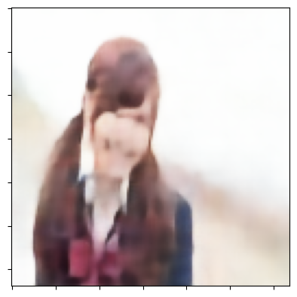
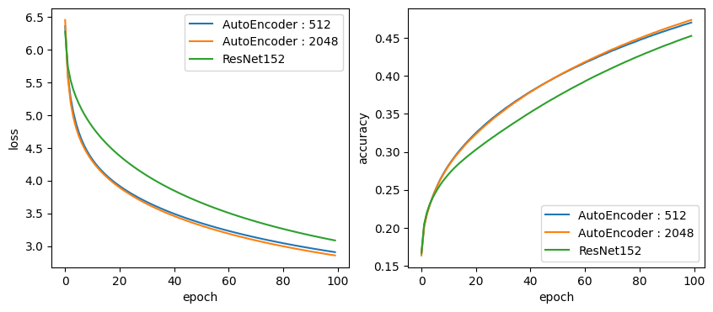
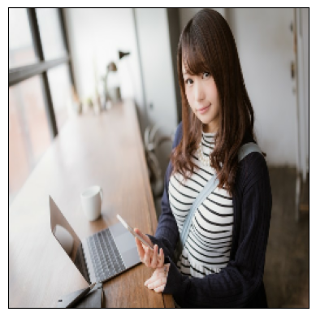
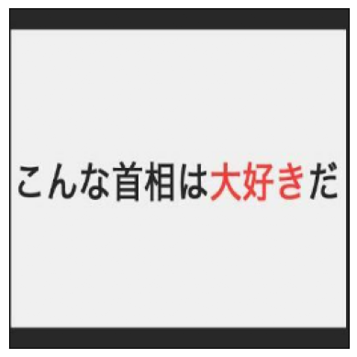
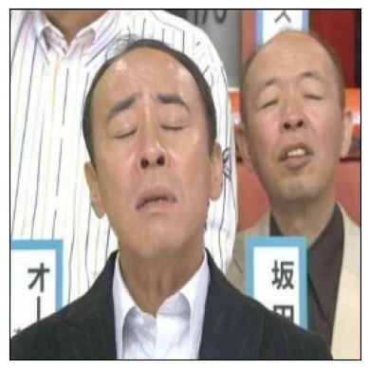
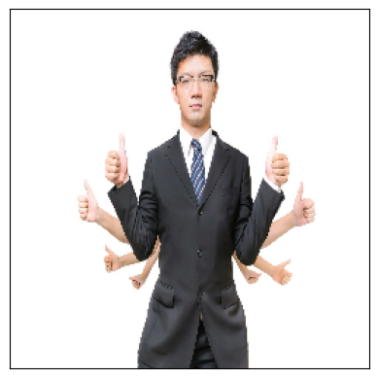















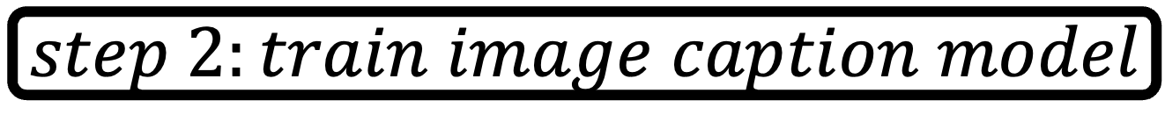





















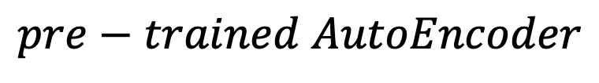





大喜利生成AIに適したAutoEncoderに関する研究
〇山富 龍$^{1}$, マハブービ シェヘラザード$^{1}$, 二宮 洋$^{1}$（湘南工科大学$^{1}$）
背景・目的
実験
目的
NNの学習
背景
近年, 大喜利生成AIの研究が盛んに行われている[1, 2]．
画像キャプションモデル[3]の画像の特徴抽出機として， AutoEncoderのエンコーダを 用いる方法が提案された[2]．
[2]において， AutoEncoderの最適な構造に言及はない．
目的
大喜利生成AIの画像の特徴抽出機として適したAutoEncoderの構造を模索する
実験目的
[1]で使用されているResNet152のパラメータ数58,370,944より パラメータ数が少なく， 高性能なAutoEncoderのエンコーダを模索
実験1 : 畳み込み層の数を変更
  実験条件
  画像サイズ : 縦横128Pixel, 最大エポック : 100, バッチサイズ : 16,
  最適化手法 : Adam(学習率 : 0.0001) , 損失関数 : 二乗和誤差, 特徴量次元数 : 2048
  フィルター数 : $2^{5+L}$, カーネルサイズ : $3×3$, ストライド : $2$,
  活性化関数 : $LeakyReLU$, $L$ : 何層目か
実験1結果 検証誤差を比較
実験2 : 特徴量の次元数を変更
  実験条件
  画像サイズ : 縦横128Pixel, 最大エポック : 100, バッチサイズ : 16,
  最適化手法 : Adam(学習率 : 0.0001) , 畳み込み層の数 : 5層
  フィルター数 : $2^{5+L}$, カーネルサイズ : $3×3$, ストライド : $2$,
  活性化関数 : $LeakyReLU$, $L$ : 何層目か
実験2結果(ⅰ) 検証誤差, FIDを比較
  Frechet Inception Distance(FID)
    画像群Aと画像群Bの分布がどれほど近いか測る指標. 0に近い方が良い
    $V_{A}=Inception(A)$,$V_{B}=Inception(B)$
    $m_{A}=\frac{1}{\left|A\right|}vV_{A}$,$m_{B}=\frac{1}{\left|B\right|}vV_{B}$
    $Σ_{A}=\frac{1}{2048}V_{A}^{T}V_{A}$, $Σ_{B}=\frac{1}{2048}V_{B}^{T}V_{B}$
    $FID={\left\|m_{A}−m_{B}\right\|}_{2}^{2}+Tr(Σ_{A}+Σ_{B}−2\sqrt{Σ_{A}Σ_{B}})$
    ※ $A$, $B$ : 分布を調べたい画像群, $v∈ℝ^{1×\left|A\right|}$ : 1ベクトル,
    $Inception(X)$ : 学習済みInception-v3に$X$を入力した際の出力,
実験2結果(ⅱ) 再構成
実験3 : 大喜利生成AIを学習
  3つの条件で大喜利生成AIを比較
  [1]と同様に画像の特徴抽出機として, 事前学習済みResNet152を使用
  画像の特徴抽出機として, 実験2で学習した特徴量の次元数が512のエンコーダを使用
  画像の特徴抽出機として, 実験2で学習した特徴量の次元数が2048のエンコーダを使用
  実験条件
  LSTMユニット数 : 512, バッチサイズ : 1024, エポック : 100, 損失関数 : 交差エントロピー
  最適化手法 : Adam(学習率 : 0.0001) , 損失関数 : 二乗和誤差
(a) 学習損失 (b)学習精度
学習した大喜利生成AIが生成した大喜利
関連研究
学習
画像キャプションモデル[3]
  画像に対し文章を生成するモデル
  ※ $I$ : 画像, $w_{t}$ : 文章の$t$番目の単語, $r_{t}$ : $t$時点の内部状態
AutoEncoder[4]
  データの特徴抽出， 次元圧縮が可能なモデル
  入力されたデータを復元するように学習する
$$\begin{aligned}\min_{w_{e},w_{d}}{E_{MSE}}=\frac{1}{2}{(I−dec\text{oder}\text{(}\text{encoder}\text{(}I\text{))} )}^{2}\#\left(1\right)\end{aligned}$$
  ※ $I$ : 入力, $z$ : 特徴量, $w_{e},w_{d}$ : エンコーダとデコーダのパラメータ
大喜利生成AIに関する研究
  1. Neural Joking Machine : Generating Humorous Caption[1]
    大喜利⇔画像のデータセットをbokete[5]のWebサイトをスクレイピングし作成
    画像の特徴抽出器として事前学習済みのResNet152を使用
    一部の画像に対し, 不適な単語を含む大喜利が生成される
    → 事前学習済みResNet152がbokete特有のアニメ・マンガ画像に対し, 特徴抽出できていない可能性がある
  2. AutoEncoderとPix2Seqを用いた大喜利生成AIの実装に関する研究[2]
    [1]の問題を解決するため,画像の特徴抽出機の改良を試みる
    事前にboketeの画像で学習したAutoEncoderのエンコーダを, 画像の特徴抽出器とする, 新たな学習モデルを提案
大喜利⇔画像データセット
  bokete[5]のWebサイトをスクレイピング (画像 : 88,102枚, 大喜利 : 759,501文章)[5]
畳み込み層の数 | 5層 | 6層 | 7層
パラメータ数 | 39,827,072 | 49,265,280 | 58,703,488
検証誤差 | 0.0079/0.0080 | 0.0094/0.0096 | 0.0109/0.0111
$$r_{t}$$
$$w_{t}$$
$$embedding$$
$$LSTM$$
$$dense$$
$$w_{t+1}$$
初期値を10回変更した ベスト値/平均
$$I$$
$$encoder$$
$$r_{t+1}$$
$$w_{t+1}$$
$$embedding$$
$$LSTM$$
$$dense$$
$$w_{t+2}$$
$$I$$
$$encoder$$
特徴量の次元数 | 512 | 1024 | 2048
パラメータ数 | 14,659,712 | 23,048,832 | 39,827,072
検証誤差 | 0.0111/0.0111 | 0.0086/0.0086 | 0.0079/0.0080
FID | 108.30/109.38 | 73.03/74.37 | 61.76/62.87
初期値を10回変更した ベスト値/平均
$$I$$
$$encoder$$
$$z$$
$$decoder$$
$$I^{′}$$
$$w_{t}$$
$$embedding$$
$$LSTM$$
入力画像 | 再構成画像
 | 512 | 1024 | 2048
$$dense$$
$$w_{t+1}$$
$$I$$
$$ResNet152$$
$$step 1:train AutoEncoder with bokete images$$
学習
$$I$$
$$encoder$$
$$z$$
$$decoder$$
$$I^{′}$$
$$step 2:train image caption model$$
学習
$$pre−trained AutoEncoder$$
$$encoder$$
$$z$$
$$decoder$$
$$I$$
$$dense$$
$$w_{t+1}$$
$$w_{t}$$
$$embedding$$
$$LSTM$$
入力画像 | 生成大喜利
 | ResNet152 | やべっ寝過ごした
 | AutoEncoder:512 | 背後に背後霊がいる
 | AutoEncoder:2048 | 第一印象から決めてました
宿題制度を廃止にする 首相がキムタク 全体的にシュッとしてる しゃべってる時たまに白目を剥く | 背後霊とｼﾝｸﾛ 交信中 この匂い…もしかしてシチュー！？ どちらかが生き別れた兄ちゃんらしいんだけど
入力画像 | 生成大喜利
 | ResNet152 | これが私のスタンド
 | AutoEncoder:512 | おれのボケに対する評価
 | AutoEncoder:2048 | このとおり忙しいんだから早く宿題を
[1] 美濃口 宗尊, 他, 精密工学会誌, vol.85, no.12, pp.1151-1156 (2019).
[2] 山富 龍, 他, IEICE 信学技報 CCS 研究会, CCS2022-73, pp.59-62(2023).
[3] Vinyals, O., et al., Proc. IEEE CVPR, pp. 3156-3164 (2015).
[4] G. E. Hinton, et al., Science, vol.313, no.5786, pp.504-507(2006).
[5] 株式会社オモロキ, bokete, https://bokete.jp/ (最終アクセス : 2023/5/31)
[6] Heusel, Martin, et al., NeuralIPS, 30 (2017).

Slide 2







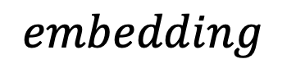














大喜利生成AIに適したAutoEncoderに関する研究
〇山富 龍$^{1}$, マハブービ シェヘラザード$^{1}$, 二宮 洋$^{1}$（湘南工科大学$^{1}$）
背景・目的
実験
目的
NNの学習
背景
近年, 大喜利生成AIの研究が盛んに行われている[1, 2]．
画像キャプションモデル[3]の画像の特徴抽出機として， AutoEncoderのエンコーダを 用いる方法が提案された[2]．
[2]において， AutoEncoderの最適な構造に言及はない．
目的
大喜利生成AIの画像の特徴抽出機として適したAutoEncoderの構造を模索する
実験目的
  [1]で使用されているResNet152のパラメータ数58,370,944よりパラメータ数が少なく， 高性能なAutoEncoderのエンコーダを模索
実験1 : 畳み込み層の数を変更
  実験条件
  画像サイズ : 縦横128Pixel, 最大エポック : 100, バッチサイズ : 16,
  最適化手法 : Adam(学習率 : 0.0001) , 損失関数 : 二乗和誤差, 特徴量次元数 : 2048
  フィルター数 : $2^{5+L}$, カーネルサイズ : $3×3$, ストライド : $2$,
  活性化関数 : $LeakyReLU$, $L$ : 何層目か
実験1結果 検証誤差を比較
実験2 : 特徴量の次元数を変更
  実験条件
  画像サイズ : 縦横128Pixel, 最大エポック : 100, バッチサイズ : 16,
  最適化手法 : Adam(学習率 : 0.0001) , 畳み込み層の数 : 5層
  フィルター数 : $2^{5+L}$, カーネルサイズ : $3×3$, ストライド : $2$, 活性化関数 : $LeakyReLU$
実験2結果 検証誤差・ FIDを比較
  Frechet Inception Distance(FID)[6]
    画像群Aと画像群Bの分布がどれほど近いか測る指標. 0に近ければ近いほど分布は近い
    $$\begin{aligned}\begin{matrix}V_{A}=Inception(A)\text{,} V_{B}=Inception(B) \\ m_{A}=\frac{1}{\left|A\right|}vV_{A}\text{,} m_{B}=\frac{1}{\left|B\right|}vV_{B} \\ Σ_{A}=\frac{1}{2048}V_{A}^{T}V_{A}\text{, } Σ_{B}=\frac{1}{2048}V_{B}^{T}V_{B} \\ FID={\left\|m_{A}−m_{B}\right\|}_{2}^{2}+Tr(Σ_{A}+Σ_{B}−2\sqrt{Σ_{A}Σ_{B}}) \end{matrix}\end{aligned}$$
    ※ $A$, $B$ : 分布を調べたい画像群, $v∈ℝ^{1×\left|A\right|}$ : 1ベクトル,
    $Inception(X)$ : 学習済みInception-v3に$X$を入力した際の出力,
実験2 再構成画像
実験3 : 大喜利生成AIを学習
  3つの条件で大喜利生成AIを比較
  [1]と同様に画像の特徴抽出機として, 事前学習済みResNet152を使用
  画像の特徴抽出機として, 実験2で学習した特徴量の次元数が512のエンコーダを使用
  画像の特徴抽出機として, 実験2で学習した特徴量の次元数が2048のエンコーダを使用
  実験条件
  LSTMユニット数 : 512, バッチサイズ : 1024, エポック : 100, 損失関数 : 交差エントロピー
  最適化手法 : Adam(学習率 : 0.0001) , 損失関数 : 二乗和誤差
(a) 学習損失 (b)学習精度
実験3 学習した大喜利生成AIが生成した大喜利
画像キャプションモデル[3]
学習
$$r_{t}$$
  ※ $I$ : 画像, $w_{t}$ : 文章の$t$番目の単語, $r_{t}$ : $t$時点の内部状態
  画像のエンコーダとして，以下の理由で事前学習済みの画像認識モデルが使用されるのが一般的
  画像のエンコーダと文章生成を同時に学習するのは計算コストが高い
  文章の単語数によって画像のエンコーダの画像ごとの学習機会に差が生じる
  事前学習済みモデルはImageNetのような大規模なデータで学習しており， 幅広い画像に対応できることが期待できる
  ただし, 事前学習済みモデルの再学習には画像に対するアノテーションが必要
  また, 事前学習済みモデルはパラメータ数が膨大かつ, 任意に構造を変更できない
畳み込み層の数 | 5層 | 6層 | 7層
パラメータ数 | 39,827,072 | 49,265,280 | 58,703,488
検証誤差 | 0.0079/0.0080 | 0.0094/0.0096 | 0.0109/0.0111
$$w_{t}$$
$$embedding$$
$$LSTM$$
$$dense$$
$$w_{t+1}$$
$$I$$
$$encoder$$
初期値を10回変更した ベスト値/平均
$$r_{t+1}$$
$$w_{t+1}$$
$$embedding$$
$$LSTM$$
$$dense$$
$$w_{t+2}$$
$$I$$
$$encoder$$
特徴量の次元数 | 512 | 1024 | 2048
パラメータ数 | 14,659,712 | 23,048,832 | 39,827,072
検証誤差 | 0.0111/0.0111 | 0.0086/0.0086 | 0.0079/0.0080
FID | 108.30/109.38 | 73.03/74.37 | 61.76/62.87
初期値を10回変更した ベスト値/平均
Neural Joking Machine[1]
(2)
学習
  画像キャプションモデルの画像のエンコーダとして, ImageNetを事前学習済みのResNet152を使用
  大喜利⇔画像のデータセットをbokete[5]のWebサイトをスクレイピングし作成
  一部の画像に対し, 不適な単語を含む大喜利が生成される
  → 事前学習済みResNet152がbokete特有のアニメ・マンガ画像等に対し,
  特徴抽出できていない可能性がある
入力画像 | 再構成画像
 | 512 | 1024 | 2048
$$w_{t}$$
$$embedding$$
$$LSTM$$
$$dense$$
$$w_{t+1}$$
$$I$$
$$pre−trained$$
$$ResNet152$$
AutoEncoderとPix2Seqを用いた
大喜利生成AIの実装に関する研究[2]
学習
  画像キャプションモデルの画像のエンコーダとしてboketeの画像を学習したAutoEncoderのエンコーダを使用
  → boketeのデータに適したエンコーダを用いることで，高精度に学習できることが期待できる
  デバイスに適した性能のエンコーダを用いることもできる
  AutoEncoder[4]
    データの次元圧縮や， 特徴抽出が可能
    学習時にデータに対するアノテーションを必要としない
    任意の構造のエンコーダ・デコーダを定義できる
    AutoEncoderは入力されたデータを復元するよう学習する(1)
$$\begin{aligned}\min_{w_{e},w_{d}}{E(I,dec\text{oder}\text{(}\text{encoder}\text{(}I\text{))})}\end{aligned}$$
  ※ $I$ : 入力, $z$ : 特徴量, $w_{e},w_{d}$ : エンコーダとデコーダのパラメータ, $E$ : 任意の誤差関数
  本研究では, AutoEncoderのエンコーダの構造について検討を行う
$$I$$
$$encoder$$
$$z$$
$$decoder$$
$$I^{′}$$
(1)
データセット
入力画像 | 生成大喜利
 | ResNet152 | やべっ寝過ごした
 | AutoEncoder:512 | 背後に背後霊がいる
 | AutoEncoder:2048 | 第一印象から決めてました
学習
  [1]に倣い, bokete[5]のWebサイトをスクレイピングし, 大喜利⇔画像データセットを作成
  画像 : 88102枚, 大喜利 : 759501文章
宿題制度を廃止にする 首相がキムタク 全体的にシュッとしてる しゃべってる時たまに白目を剥く | 背後霊とｼﾝｸﾛ 交信中 この匂い…もしかしてシチュー！？ どちらかが生き別れた兄ちゃんらしいんだけど
入力画像 | 生成大喜利
 | ResNet152 | これが私のスタンド
 | AutoEncoder:512 | おれのボケに対する評価
 | AutoEncoder:2048 | このとおり忙しいんだから早く宿題を
[1] 美濃口 宗尊, 他, 精密工学会誌, vol.85, no.12, pp.1151-1156 (2019).
[2] 山富 龍, 他, IEICE 信学技報 CCS 研究会, CCS2022-73, pp.59-62(2023).
[3] Vinyals, O., et al., Proc. IEEE CVPR, pp. 3156-3164 (2015).
[4] G. E. Hinton, et al., Science, vol.313, no.5786, pp.504-507(2006).
[5] 株式会社オモロキ, bokete, https://bokete.jp/ (最終アクセス : 2023/5/31)
[6] Heusel, Martin, et al., NeurIPS, 30 (2017).

Slide 3
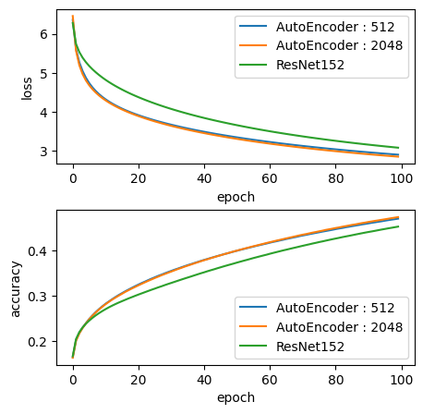
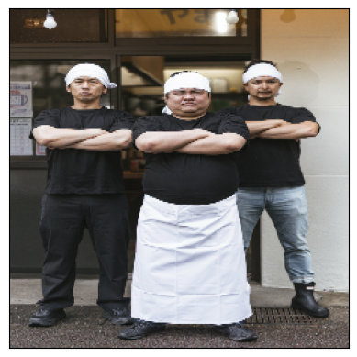
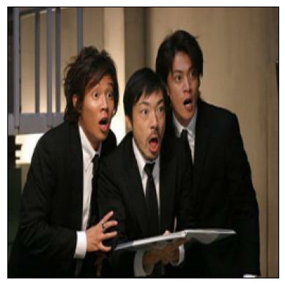

















大喜利生成AIに適したAutoEncoderに関する研究
〇山富 龍$^{1}$, マハブービ シェヘラザード$^{1}$, 二宮 洋$^{1}$（湘南工科大学$^{1}$）
背景・目的
実験
目的
NNの学習
背景
近年, 大喜利生成AIの研究が盛んに行われている[1]
画像キャプションモデル[2]の画像の特徴抽出機として，事前学習済みの画像認識モデルが使用される[1]
目的
画像キャプションモデルの画像の特徴抽出器としてAutoEncoderのエンコーダを用いる方法を提案
大喜利生成AIの画像の特徴抽出機として適したAutoEncoderの構造を模索する
実験目的
  [1]で使用されているResNet152のパラメータ数58,370,944よりパラメータ数が少なく， 高性能なAutoEncoderのエンコーダを模索
実験1 : 畳み込み層の数を変更
  実験条件
  画像サイズ : 縦横128Pixel, 最大エポック : 100, バッチサイズ : 16,
  最適化手法 : Adam(学習率 : 0.0001) , 損失関数 : 二乗和誤差, 特徴量次元数 : 2048
  フィルター数 : $2^{5+L}$, カーネルサイズ : $3×3$, ストライド : $2$,
  活性化関数 : $LeakyReLU$, $L$ : 何層目か
実験1 検証誤差を比較
実験2 : 特徴量の次元数を変更
  実験条件
  画像サイズ : 縦横128Pixel, 最大エポック : 100, バッチサイズ : 16,
  最適化手法 : Adam(学習率 : 0.0001) , 畳み込み層の数 : 5層
  フィルター数 : $2^{5+L}$, カーネルサイズ : $3×3$, ストライド : $2$, 活性化関数 : $LeakyReLU$
実験2 検証誤差・ FIDを比較
  Frechet Inception Distance(FID)[5]
    画像群Aと画像群Bの分布がどれほど近いか測る指標. 0に近ければ近いほど分布は近い
    $$\begin{aligned}\begin{matrix}V_{A}=Inception(A)\text{,} V_{B}=Inception(B) \\ m_{A}=\frac{1}{\left|A\right|}vV_{A}\text{,} m_{B}=\frac{1}{\left|B\right|}vV_{B} \\ Σ_{A}=\frac{1}{2048}V_{A}^{T}V_{A}\text{, } Σ_{B}=\frac{1}{2048}V_{B}^{T}V_{B} \\ FID={\left\|m_{A}−m_{B}\right\|}_{2}^{2}+Tr(Σ_{A}+Σ_{B}−2\sqrt{Σ_{A}Σ_{B}}) \end{matrix}\end{aligned}$$
    ※ $A$, $B$ : 分布を調べたい画像群, $v∈ℝ^{1×\left|A\right|}$ : 1ベクトル,
    $Inception(X)$ : 学習済みInception-v3に$X$を入力した際の出力,
実験3 : 大喜利生成AIを学習
  3つの条件で大喜利生成AIを比較
  [1]と同様に画像の特徴抽出機として, 事前学習済みResNet152を使用
  画像の特徴抽出機として, 実験2で学習した特徴量の次元数が512のエンコーダを使用
  画像の特徴抽出機として, 実験2で学習した特徴量の次元数が2048のエンコーダを使用
  実験条件
  LSTMユニット数 : 512, バッチサイズ : 1024, エポック : 100, 損失関数 : 交差エントロピー
  最適化手法 : Adam(学習率 : 0.0001) , 損失関数 : 二乗和誤差
実験3 生成大喜利を比較
(a) 学習損失 (b)学習精度
実験3 学習した大喜利生成AIが生成した大喜利
画像キャプションモデル[2]
学習
$$r_{t}$$
畳み込み層の数 | 5層 | 6層 | 7層
パラメータ数 | 39,827,072 | 49,265,280 | 58,703,488
検証誤差 | 0.0079/0.0080 | 0.0094/0.0096 | 0.0109/0.0111
$$w_{t}$$
$$embedding$$
$$LSTM$$
  ※ $I$ : 画像, $w_{t}$ : 文章の$t$番目の単語, $r_{t}$ : $t$時点の内部状態
  画像のエンコーダとして事前学習済みの画像認識モデルが一般的に使用される
  メリット
  画像のエンコーダを学習しないため，計算コストが低い
  事前学習済みモデルはImageNetのような大規模なデータで学習しており， 幅広い種類の画像に対応できることが期待できる
  デメリット
  事前学習済みモデルの再学習には画像に対するアノテーションが必要
  事前学習済みモデルはパラメータ数が膨大かつ, 任意に構造を変更できない
$$I$$
$$encoder$$
$$dense$$
$$w_{t+1}$$
初期値を10回変更した ベスト値/平均
$$r_{t+1}$$
$$w_{t+1}$$
$$embedding$$
$$LSTM$$
$$dense$$
$$w_{t+2}$$
$$I$$
$$encoder$$
特徴量の次元数 | 512 | 1024 | 2048
パラメータ数 | 14,659,712 | 23,048,832 | 39,827,072
検証誤差 | 0.0111/0.0111 | 0.0086/0.0086 | 0.0079/0.0080
FID | 108.30/109.38 | 73.03/74.37 | 61.76/62.87
初期値を10回変更した ベスト値/平均
Neural Joking Machine[1]
(2)
学習
  画像キャプションモデルの画像のエンコーダとして, ImageNetを事前学習済みのResNet152を使用
  大喜利⇔画像のデータセットをbokete[5]のWebサイトをスクレイピングし作成
  一部の画像に対し, 不適な単語を含む大喜利が生成される
  → 事前学習済みResNet152がbokete特有のアニメ・マンガ画像等に対し,
  特徴抽出できていない可能性がある
実験2 再構成画像を比較
入力画像 | 512
1024 | 2048
$$w_{t}$$
$$embedding$$
$$LSTM$$
$$dense$$
$$w_{t+1}$$
$$I$$
$$pre−trained$$
$$ResNet152$$
本研究:提案手法
学習
  画像キャプションモデルの画像のエンコーダとしてboketeの画像を学習したAutoEncoderのエンコーダを使用
  メリット
  boketeのデータに適したエンコーダを用いることで，高精度に学習できることが期待できる
  デバイスに適した性能のエンコーダを用いることもできる
  デメリット
  AutoEncoderを事前に学習する必要がある
  AutoEncoder[4]
    データの次元圧縮や， 特徴抽出が可能
    学習時にデータに対するアノテーションを必要としない
    任意の構造のエンコーダ・デコーダを定義できる
    AutoEncoderは入力されたデータを復元するよう学習する(1)
$$\begin{aligned}\min_{w_{e},w_{d}}{E(I,dec\text{oder}\text{(}\text{encoder}\text{(}I\text{))})}\end{aligned}$$
  ※ $I$ : 入力, $z$ : 特徴量, $w_{e},w_{d}$ : エンコーダとデコーダのパラメータ, $E$ : 任意の誤差関数
  本研究では, AutoEncoderのエンコーダの構造について検討を行う
実験3 学習精度・学習誤差を比較
$$I$$
$$encoder$$
$$z$$
$$decoder$$
$$I^{′}$$
入力画像(学習画像) | 生成大喜利
 | ResNet152 | パンツのすそがカピカピになっている
 | AutoEncoder:512 | 出会い系で待ち合わせ
 | AutoEncoder:2048 | 子供の頃からディフェンスに定評のある人
(1)
データセット
入力画像(非学習画像) | 生成大喜利
 | ResNet152 | 火事だー
 | AutoEncoder:512 | プリキュアの最終回
 | AutoEncoder:2048 | よし一旦CMの時間だ
学習
  [1]に倣い, bokete[4]のWebサイトをスクレイピングし, 大喜利⇔画像データセットを作成
  画像 : 88102枚, 大喜利 : 759501文章
宿題制度を廃止にする 首相がキムタク ディフェンスに定評がある すそが短い | うそっ、君が男!? CMのあと驚きの鑑定結果が！ 先生、純白かぁっ！ いっ・・・生き返った！
入力画像(非学習画像) | 生成大喜利
 | ResNet152 | これが私のスタンド
 | AutoEncoder:512 | おれのボケに対する評価
 | AutoEncoder:2048 | このとおり忙しいんだから早く宿題を
[1] 美濃口 宗尊, 他, 精密工学会誌, vol.85, no.12, pp.1151-1156 (2019).
[2] Vinyals, O., et al., Proc. IEEE CVPR, pp. 3156-3164 (2015).
[3] G. E. Hinton, et al., Science, vol.313, no.5786, pp.504-507(2006).
[4] 株式会社オモロキ, bokete, https://bokete.jp/ (最終アクセス : 2023/6/6).
[5] Heusel, Martin, et al., NeurIPS, 30 (2017).

Slide 4



A案
大喜利生成AIに適したAutoEncoderに関する研究
〇山富 龍$^{1}$, マハブービ シェヘラザード$^{1}$, 二宮 洋$^{1}$（湘南工科大学$^{1}$）
背景・目的
実験
目的
NNの学習
背景
近年, 大喜利生成AIの研究が盛んに行われている[1,2]
画像キャプションモデル[3]の画像の特徴抽出機として，事前学習済みの画像認識モデルが 使用される[1]
画像キャプションモデルの画像の特徴抽出器としてAutoEncoderのエンコーダを用いる方法を提案[2]
目的
大喜利生成AIの画像の特徴抽出機として適したAutoEncoderの構造を模索する
実験目的
  [1]で使用されているResNet152のパラメータ数58,370,944よりパラメータ数が少なく， 高性能なAutoEncoderのエンコーダを模索
実験1 : 畳み込み層の数を変更
  実験条件
  ネットワークの初期値を10回変更
  画像サイズ : 縦横128Pixel, 最大エポック : 100, バッチサイズ : 16,
  最適化手法 : Adam(学習率 : 0.0001) , 損失関数 : 二乗和誤差, 特徴量次元数 : 2048
  フィルター数 : $2^{5+L}$, カーネルサイズ : $3×3$, ストライド : $2$, 活性化関数 : $LeakyReLU$, $L$ : 層番号
実験1 検証誤差を比較
実験2 : 特徴量の次元数を変更
  実験条件
  ネットワークの初期値を10回変更
  画像サイズ : 縦横128Pixel, 最大エポック : 100, バッチサイズ : 16,
  最適化手法 : Adam(学習率 : 0.0001) , 畳み込み層の数 : 5層
  フィルター数 : $2^{5+L}$, カーネルサイズ : $3×3$, ストライド : $2$, 活性化関数 : $LeakyReLU$
実験2 検証誤差・ FIDを比較
  Frechet Inception Distance(FID)[5]
    画像群Aと画像群Bの分布がどれほど近いか測る指標. 0に近ければ近いほど分布は近い
    $$\begin{aligned}\begin{matrix}V_{A}=Inception(A)\text{,} V_{B}=Inception(B) \\ m_{A}=\frac{1}{\left|A\right|}vV_{A}\text{,} m_{B}=\frac{1}{\left|B\right|}vV_{B} \\ Σ_{A}=\frac{1}{2048}V_{A}^{T}V_{A}\text{, } Σ_{B}=\frac{1}{2048}V_{B}^{T}V_{B} \\ FID={\left\|m_{A}−m_{B}\right\|}_{2}^{2}+Tr(Σ_{A}+Σ_{B}−2\sqrt{Σ_{A}Σ_{B}}) \end{matrix}\end{aligned}$$
    ※ $A$, $B$ : 分布を調べたい画像群, $v∈ℝ^{1×\left|A\right|}$ : 1ベクトル,
    $Inception(X)$ : 学習済みInception-v3に$X$を入力した際の出力
実験3 : 大喜利生成AIを学習
  3つの条件で大喜利生成AIを比較
  [1]と同様に画像の特徴抽出機として, 事前学習済みResNet152を使用
  画像の特徴抽出機として, 実験2で学習した特徴量の次元数が512のエンコーダを使用
  画像の特徴抽出機として, 実験2で学習した特徴量の次元数が2048のエンコーダを使用
  実験条件
  LSTMユニット数 : 512, バッチサイズ : 1024, エポック : 100, 損失関数 : 交差エントロピー
  最適化手法 : Adam(学習率 : 0.0001) , 損失関数 : 二乗和誤差
実験3 生成大喜利を比較
(a) 学習損失 (b)学習精度
実験3 学習した大喜利生成AIが生成した大喜利
画像キャプションモデル[3]
学習
$$r_{t}$$
畳み込み層の数 | 5層 vest/average | 6層 vest/average | 7層 vest/average
パラメータ数 | 39,827,072 | 49,265,280 | 58,703,488
検証誤差 | 0.0079/0.0080 | 0.0094/0.0096 | 0.0109/0.0111
$$w_{t}$$
$$embedding$$
$$LSTM$$
  ※ $I$ : 画像, $w_{t}$ : 文章の$t$番目の単語, $r_{t}$ : $t$時点の内部状態
  画像のエンコーダとして事前学習済みの画像認識モデルが一般的に使用される
  メリット
  画像のエンコーダを学習しないため，計算コストが低い
  事前学習済みモデルはImageNetのような大規模なデータで学習しており， 幅広い種類の画像に対応できることが期待できる
  デメリット
  事前学習済みモデルの再学習には画像に対するアノテーションが必要
  事前学習済みモデルはパラメータ数が膨大かつ, 任意に構造を変更できない
$$I$$
$$encoder$$
$$dense$$
$$w_{t+1}$$
$$r_{t+1}$$
$$w_{t+1}$$
$$embedding$$
$$LSTM$$
$$dense$$
$$w_{t+2}$$
$$I$$
$$encoder$$
畳み込み層の数 | 5層 vest/average | 6層 vest/average | 7層 vest/average
パラメータ数 | 14,659,712 | 23,048,832 | 39,827,072
検証誤差 | 0.0111/0.0111 | 0.0086/0.0086 | 0.0079/0.0080
FID | 108.30/109.38 | 73.03/74.37 | 61.76/62.87
Neural Joking Machine[1]
(2)
学習
  画像キャプションモデルの画像のエンコーダとして, ImageNetを事前学習済みのResNet152を使用
  大喜利⇔画像のデータセットをbokete[5]のWebサイトをスクレイピングし作成
  一部の画像に対し, 不適な単語を含む大喜利が生成される
  → 事前学習済みResNet152がbokete特有のアニメ・マンガ画像等に対し, 特徴抽出が困難
実験2 再構成画像を比較
$$w_{t}$$
$$embedding$$
$$LSTM$$
入力画像 | 512
1024 | 2048
$$pre−trained$$
$$ResNet152$$
$$dense$$
$$w_{t+1}$$
$$I$$
提案手法
学習
  画像キャプションモデルの画像のエンコーダとしてboketeの画像を学習したAutoEncoderのエンコーダを使用[2]
  メリット
  boketeのデータに適したエンコーダを用いることで，高精度に学習できることが期待できる
  デバイスに適した性能のエンコーダを用いることができる
  デメリット
  AutoEncoderを事前に学習する必要がある
  AutoEncoder[4]
    データの次元圧縮や， 特徴抽出が可能
    学習時にデータに対するアノテーションを必要としない
    任意の構造のエンコーダ・デコーダを定義できる
  ※ $I$ : 入力, $z$ : 特徴量
実験3 学習精度・学習誤差を比較
$$I$$
$$encoder$$
$$z$$
$$decoder$$
$$I^{′}$$
入力画像(学習画像) | 生成大喜利
 | ResNet152 | パンツのすそがカピカピになっている
 | AutoEncoder:512 | 出会い系で待ち合わせ
 | AutoEncoder:2048 | 子供の頃からディフェンスに定評のある人
本研究
学習
  [2]においてAutoEncoderの最適な構造について言及は無い
  ↓
  大喜利生成AIに適したAutoEncoderのエンコーダの構造を模索する
  データセット
  [1]に倣い, bokete[5]のWebサイトをスクレイピングし, 大喜利⇔画像データセットを作成
  画像 : 88102枚, 大喜利 : 759501文章
入力画像(非学習画像) | 生成大喜利
 | ResNet152 | 火事だー
 | AutoEncoder:512 | プリキュアの最終回
 | AutoEncoder:2048 | よし一旦CMの時間だ
宿題制度を廃止にする 首相がキムタク ディフェンスに定評がある すそが短い | うそっ、君が男!? CMのあと驚きの鑑定結果が！ 先生、純白かぁっ！ いっ・・・生き返った！
入力画像(非学習画像) | 生成大喜利
 | ResNet152 | これが私のスタンド
 | AutoEncoder:512 | おれのボケに対する評価
 | AutoEncoder:2048 | このとおり忙しいんだから早く宿題を
[1] 美濃口 宗尊, 他, 精密工学会誌, vol.85, no.12, pp.1151-1156 (2019).
[2] 山富 龍, 他, IEICE 信学技報 CCS 研究会, CCS2022-73, pp.59-62(2023).
[3] Vinyals, O., et al., Proc. IEEE CVPR, pp. 3156-3164 (2015).
[4] G. E. Hinton, et al., Science, vol.313, no.5786, pp.504-507(2006).
[5] 株式会社オモロキ, bokete, https://bokete.jp/ (最終アクセス : 2023/6/6).
[6] Heusel, Martin, et al., NeurIPS, 30 (2017).

Slide 5
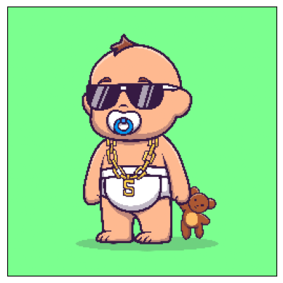

B案
大喜利生成AIに適したAutoEncoderに関する研究
〇山富 龍$^{1}$, マハブービ シェヘラザード$^{1}$, 二宮 洋$^{1}$（湘南工科大学$^{1}$）
背景・目的
実験
目的
NNの学習
背景
近年, 大喜利生成AIの研究が盛んに行われている[1,2]
画像キャプションモデル[3]の画像の特徴抽出機として，事前学習済みの画像認識モデルが 使用される[1]
画像キャプションモデルの画像の特徴抽出器としてAutoEncoderのエンコーダを用いる方法を提案[2]
目的
大喜利生成AIの画像の特徴抽出機として適したAutoEncoderの構造を模索する
実験目的
  [1]で使用されているResNet152のパラメータ数58,370,944よりパラメータ数が少なく， 高性能なAutoEncoderのエンコーダを模索
実験1 : 畳み込み層の数を変更
  実験条件
  ネットワークの初期値を10回変更
  画像サイズ : 縦横128Pixel, 最大エポック : 100, バッチサイズ : 16,
  最適化手法 : Adam(学習率 : 0.0001) , 損失関数 : 二乗和誤差, 特徴量次元数 : 2048
  フィルター数 : $2^{5+L}$, カーネルサイズ : $3×3$, ストライド : $2$, 活性化関数 : $LeakyReLU$, $L$ : 層番号
実験1 検証誤差を比較
実験2 : 特徴量の次元数を変更
  実験条件
  ネットワークの初期値を10回変更
  画像サイズ : 縦横128Pixel, 最大エポック : 100, バッチサイズ : 16,
  最適化手法 : Adam(学習率 : 0.0001) , 畳み込み層の数 : 5層
  フィルター数 : $2^{5+L}$, カーネルサイズ : $3×3$, ストライド : $2$, 活性化関数 : $LeakyReLU$
実験2 検証誤差・ FIDを比較
  ※ Frechet Inception Distance(FID)[5]
    画像群Aと画像群Bの分布がどれほど近いか測る指標. 0に近ければ近いほど分布は近い
実験3 : 大喜利生成AIを学習
  3つの条件で大喜利生成AIを比較
  [1]と同様に画像の特徴抽出機として, 事前学習済みResNet152を使用
  画像の特徴抽出機として, 実験2で学習した特徴量の次元数が512のエンコーダを使用
  画像の特徴抽出機として, 実験2で学習した特徴量の次元数が2048のエンコーダを使用
  実験条件
  LSTMユニット数 : 512, バッチサイズ : 1024, エポック : 100, 損失関数 : 交差エントロピー
  最適化手法 : Adam(学習率 : 0.0001) , 損失関数 : 二乗和誤差
実験3 生成大喜利を比較
(a) 学習損失 (b)学習精度
実験3 学習した大喜利生成AIが生成した大喜利
画像キャプションモデル[3]
学習
$$r_{t}$$
畳み込み層の数 | 5層 vest/average | 6層 vest/average | 7層 vest/average
パラメータ数 | 39,827,072 | 49,265,280 | 58,703,488
検証誤差 | 0.0079/0.0080 | 0.0094/0.0096 | 0.0109/0.0111
$$w_{t}$$
$$embedding$$
$$LSTM$$
  ※ $I$ : 画像, $w_{t}$ : 文章の$t$番目の単語, $r_{t}$ : $t$時点の内部状態
  画像のエンコーダとして事前学習済みの画像認識モデルが一般的に使用される
  メリット
  画像のエンコーダを学習しないため，計算コストが低い
  事前学習済みモデルはImageNetのような大規模なデータで学習しており， 幅広い種類の画像に対応できることが期待できる
  デメリット
  事前学習済みモデルの再学習には画像に対するアノテーションが必要
  事前学習済みモデルはパラメータ数が膨大かつ, 任意に構造を変更できない
$$I$$
$$encoder$$
$$dense$$
$$w_{t+1}$$
$$r_{t+1}$$
$$w_{t+1}$$
$$embedding$$
$$LSTM$$
$$dense$$
$$w_{t+2}$$
$$I$$
$$encoder$$
畳み込み層の数 | 5層 vest/average | 6層 vest/average | 7層 vest/average
パラメータ数 | 14,659,712 | 23,048,832 | 39,827,072
検証誤差 | 0.0111/0.0111 | 0.0086/0.0086 | 0.0079/0.0080
FID | 108.30/109.38 | 73.03/74.37 | 61.76/62.87
実験2 再構成画像を比較
Neural Joking Machine[1]
入力画像 | 512
1024 | 2048
学習
  画像キャプションモデルの画像のエンコーダとして, ImageNetを事前学習済みのResNet152を使用
  大喜利⇔画像のデータセットをbokete[5]のWebサイトをスクレイピングし作成
  一部の画像に対し, 不適な単語を含む大喜利が生成される
  → 事前学習済みResNet152がbokete特有のアニメ・マンガ画像等に対し, 特徴抽出が困難
$$w_{t}$$
$$embedding$$
$$LSTM$$
$$dense$$
$$w_{t+1}$$
$$I$$
$$pre−trained$$
$$ResNet152$$
提案手法
実験3 学習精度・学習誤差を比較
学習
  画像キャプションモデルの画像のエンコーダとしてboketeの画像を学習したAutoEncoderのエンコーダを使用[2]
  メリット
  boketeのデータに適したエンコーダを用いることで，高精度に学習できることが期待できる
  デバイスに適した性能のエンコーダを用いることができる
  デメリット
  AutoEncoderを事前に学習する必要がある
  AutoEncoder[4]
    データの次元圧縮や， 特徴抽出が可能
    学習時にデータに対するアノテーションを必要としない
    任意の構造のエンコーダ・デコーダを定義できる
  ※ $I$ : 入力, $z$ : 特徴量
入力画像(学習画像) | 生成大喜利
 | ResNet152 | パンツのすそがカピカピになっている
 | AutoEncoder:512 | 出会い系で待ち合わせ
 | AutoEncoder:2048 | 子供の頃からディフェンスに定評のある人
$$I$$
$$encoder$$
$$z$$
$$decoder$$
$$I^{′}$$
入力画像(非学習画像) | 生成大喜利
 | ResNet152 | こいつが噂の鮫肌男か
 | AutoEncoder:512 | あーんこの人痴漢です
 | AutoEncoder:2048 | 実は痔なんです
本研究
学習
  [2]においてAutoEncoderの最適な構造について言及は無い
  ↓
  大喜利生成AIに適したAutoEncoderのエンコーダの構造を模索する
  データセット
  [1]に倣い, bokete[5]のWebサイトをスクレイピングし, 大喜利⇔画像データセットを作成
  画像 : 88102枚, 大喜利 : 759501文章
入力画像(非学習画像) | 生成大喜利
 | ResNet152 | 火事だー
 | AutoEncoder:512 | プリキュアの最終回
 | AutoEncoder:2048 | よし一旦CMの時間だ
宿題制度を廃止にする 首相がキムタク ディフェンスに定評がある すそが短い | うそっ、君が男!? CMのあと驚きの鑑定結果が！ 先生、純白かぁっ！ いっ・・・生き返った！
入力画像(非学習画像) | 生成大喜利
 | ResNet152 | これが私のスタンド
 | AutoEncoder:512 | おれのボケに対する評価
 | AutoEncoder:2048 | このとおり忙しいんだから早く宿題を
[1] 美濃口 宗尊, 他, 精密工学会誌, vol.85, no.12, pp.1151-1156 (2019).
[2] 山富 龍, 他, IEICE 信学技報 CCS 研究会, CCS2022-73, pp.59-62(2023).
[3] Vinyals, O., et al., Proc. IEEE CVPR, pp. 3156-3164 (2015).
[4] G. E. Hinton, et al., Science, vol.313, no.5786, pp.504-507(2006).
[5] 株式会社オモロキ, bokete, https://bokete.jp/ (最終アクセス : 2023/6/6).
[6] Heusel, Martin, et al., NeurIPS, 30 (2017).

Slide 6
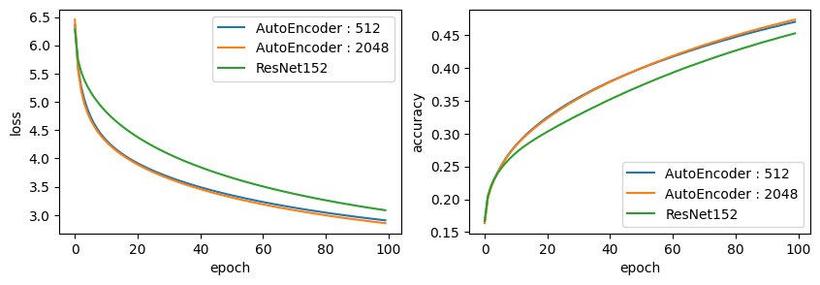
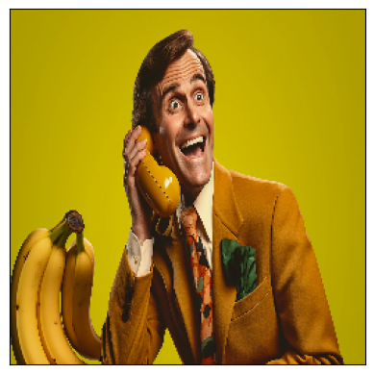

C案
大喜利生成AIに適したAutoEncoderに関する研究
〇山富 龍$^{1}$, マハブービ シェヘラザード$^{1}$, 二宮 洋$^{1}$（湘南工科大学$^{1}$）
背景・目的
実験
目的
NNの学習
背景
近年, 大喜利生成AIの研究が盛んに行われている[1,2]
画像キャプションモデル[3]の画像の特徴抽出機として，事前学習済みの画像認識モデルが 使用される[1]
画像キャプションモデルの画像の特徴抽出器としてAutoEncoderのエンコーダを用いる方法を提案[2]
目的
大喜利生成AIの画像の特徴抽出機として適したAutoEncoderの構造を模索する
実験目的
  [1]で使用されているResNet152のパラメータ数58,370,944よりパラメータ数が少なく， 高性能なAutoEncoderのエンコーダを模索
実験1 : 畳み込み層の数を変更
  実験条件
  ネットワークの初期値を10回変更
  画像サイズ : 縦横128Pixel, 最大エポック : 100, バッチサイズ : 16,
  最適化手法 : Adam(学習率 : 0.0001) , 損失関数 : 二乗和誤差, 特徴量次元数 : 2048
  フィルター数 : $2^{5+L}$, カーネルサイズ : $3×3$, ストライド : $2$, 活性化関数 : $LeakyReLU$, $L$ : 層番号
実験1 検証誤差を比較
実験2 : 特徴量の次元数を変更
  実験条件
  ネットワークの初期値を10回変更
  画像サイズ : 縦横128Pixel, 最大エポック : 100, バッチサイズ : 16,
  最適化手法 : Adam(学習率 : 0.0001) , 畳み込み層の数 : 5層
  フィルター数 : $2^{5+L}$, カーネルサイズ : $3×3$, ストライド : $2$, 活性化関数 : $LeakyReLU$
実験2 検証誤差・ FIDを比較
  ※ Frechet Inception Distance(FID)[5]
    画像群Aと画像群Bの分布がどれほど近いか測る指標. 0に近ければ近いほど分布は近い
実験3 : 大喜利生成AIを学習
  3つの条件で大喜利生成AIを比較
  [1]と同様に画像の特徴抽出機として, 事前学習済みResNet152を使用
  画像の特徴抽出機として, 実験2で学習した特徴量の次元数が512のエンコーダを使用
  画像の特徴抽出機として, 実験2で学習した特徴量の次元数が2048のエンコーダを使用
  実験条件
  LSTMユニット数 : 512, バッチサイズ : 1024, エポック : 100, 損失関数 : 交差エントロピー
  最適化手法 : Adam(学習率 : 0.0001) , 損失関数 : 二乗和誤差
実験3 学習損失 実験3 学習精度
実験3 学習した大喜利生成AIが生成した大喜利
画像キャプションモデル[3]
学習
$$r_{t}$$
畳み込み層の数 | 5層 vest/average | 6層 vest/average | 7層 vest/average
パラメータ数 | 39,827,072 | 49,265,280 | 58,703,488
検証誤差 | 0.0079/0.0080 | 0.0094/0.0096 | 0.0109/0.0111
$$w_{t}$$
$$embedding$$
$$LSTM$$
  ※ $I$ : 画像, $w_{t}$ : 文章の$t$番目の単語, $r_{t}$ : $t$時点の内部状態
  画像のエンコーダとして事前学習済みの画像認識モデルが一般的に使用される
  メリット
  画像のエンコーダを学習しないため，計算コストが低い
  事前学習済みモデルはImageNetのような大規模なデータで学習しており， 幅広い種類の画像に対応できることが期待できる
  デメリット
  事前学習済みモデルの再学習には画像に対するアノテーションが必要
  事前学習済みモデルはパラメータ数が膨大かつ, 任意に構造を変更できない
$$I$$
$$encoder$$
$$dense$$
$$w_{t+1}$$
$$r_{t+1}$$
$$w_{t+1}$$
$$embedding$$
$$LSTM$$
$$dense$$
$$w_{t+2}$$
$$I$$
$$encoder$$
畳み込み層の数 | 5層 vest/average | 6層 vest/average | 7層 vest/average
パラメータ数 | 14,659,712 | 23,048,832 | 39,827,072
検証誤差 | 0.0111/0.0111 | 0.0086/0.0086 | 0.0079/0.0080
FID | 108.30/109.38 | 73.03/74.37 | 61.76/62.87
Neural Joking Machine[1]
学習
  画像キャプションモデルの画像のエンコーダとして, ImageNetを事前学習済みのResNet152を使用
  大喜利⇔画像のデータセットをbokete[5]のWebサイトをスクレイピングし作成
  一部の画像に対し, 不適な単語を含む大喜利が生成される
  → 事前学習済みResNet152がbokete特有のアニメ・マンガ画像等に対し, 特徴抽出が困難
$$w_{t}$$
$$embedding$$
$$LSTM$$
$$dense$$
$$w_{t+1}$$
$$I$$
$$pre−trained$$
$$ResNet152$$
提案手法
学習
  画像キャプションモデルの画像のエンコーダとしてboketeの画像を学習したAutoEncoderのエンコーダを使用[2]
  メリット
  boketeのデータに適したエンコーダを用いることで，高精度に学習できることが期待できる
  デバイスに適した性能のエンコーダを用いることができる
  デメリット
  AutoEncoderを事前に学習する必要がある
  AutoEncoder[4]
    データの次元圧縮や， 特徴抽出が可能
    学習時にデータに対するアノテーションを必要としない
    任意の構造のエンコーダ・デコーダを定義できる
  ※ $I$ : 入力, $z$ : 特徴量
入力画像(学習画像) | 生成大喜利
 | ResNet152 | パンツのすそがカピカピになっている
 | AutoEncoder:512 | 出会い系で待ち合わせ
 | AutoEncoder:2048 | 子供の頃からディフェンスに定評のある人
入力画像(非学習画像) | 生成大喜利
 | ResNet152 | こいつが噂の鮫肌男か
 | AutoEncoder:512 | あーんこの人痴漢です
 | AutoEncoder:2048 | 実は痔なんです
$$I$$
$$encoder$$
$$z$$
$$decoder$$
$$I^{′}$$
入力画像(非学習画像) | 生成大喜利
 | ResNet152 | 紙がない
 | AutoEncoder:512 | あなたの瞳に乾杯
 | AutoEncoder:2048 | 手を叩くとキレる
本研究
学習
  [2]においてAutoEncoderの最適な構造について言及は無い
  ↓
  大喜利生成AIに適したAutoEncoderのエンコーダの構造を模索する
  データセット
  [1]に倣い, bokete[5]のWebサイトをスクレイピングし, 大喜利⇔画像データセットを作成
  画像 : 88102枚, 大喜利 : 759501文章
入力画像(非学習画像) | 生成大喜利
 | ResNet152 | 火事だー
 | AutoEncoder:512 | プリキュアの最終回
 | AutoEncoder:2048 | よし一旦CMの時間だ
宿題制度を廃止にする 首相がキムタク ディフェンスに定評がある すそが短い | うそっ、君が男!? CMのあと驚きの鑑定結果が！ 先生、純白かぁっ！ いっ・・・生き返った！
入力画像(非学習画像) | 生成大喜利
 | ResNet152 | これが私のスタンド
 | AutoEncoder:512 | おれのボケに対する評価
 | AutoEncoder:2048 | このとおり忙しいんだから早く宿題を
[1] 美濃口 宗尊, 他, 精密工学会誌, vol.85, no.12, pp.1151-1156 (2019).
[2] 山富 龍, 他, IEICE 信学技報 CCS 研究会, CCS2022-73, pp.59-62(2023).
[3] Vinyals, O., et al., Proc. IEEE CVPR, pp. 3156-3164 (2015).
[4] G. E. Hinton, et al., Science, vol.313, no.5786, pp.504-507(2006).
[5] 株式会社オモロキ, bokete, https://bokete.jp/ (最終アクセス : 2023/6/6).
[6] Heusel, Martin, et al., NeurIPS, 30 (2017).

Slide 7


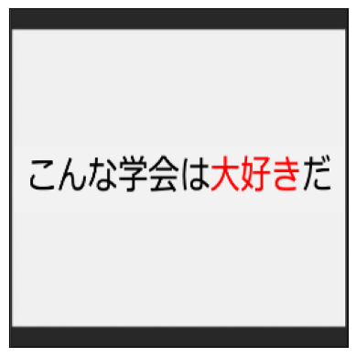

大喜利生成AIに適したAutoEncoderに関する研究
〇山富 龍$^{1}$, マハブービ シェヘラザード$^{1}$, 二宮 洋$^{1}$（湘南工科大学$^{1}$）
背景・目的
実験
目的
NNの学習
背景
近年, 大喜利生成AIの研究が盛んに行われている[1,2]
画像キャプションモデル[3]の画像の特徴抽出機として，事前学習済みの画像認識モデルが 使用される[1]
画像キャプションモデルの画像の特徴抽出器としてAutoEncoderのエンコーダを用いる方法を提案[2]
目的
大喜利生成AIの画像の特徴抽出機として適したAutoEncoderの構造を模索する
実験目的
  [1]で使用されているResNet152のパラメータ数58,370,944よりパラメータ数が少なく， 高性能なAutoEncoderのエンコーダを模索
実験1 : 畳み込み層の数を変更
  実験条件
  ネットワークの初期値を10回変更
  画像サイズ : 縦横128Pixel, 最大エポック : 100, バッチサイズ : 16,
  最適化手法 : Adam(学習率 : 0.0001) , 損失関数 : 二乗和誤差, 特徴量次元数 : 2048
  フィルター数 : $2^{5+L}$, カーネルサイズ : $3×3$, ストライド : $2$, 活性化関数 : $LeakyReLU$, $L$ : 層番号
実験1 パラメータ数・検証誤差
実験2 : 特徴量の次元数を変更
  実験条件
  ネットワークの初期値を10回変更
  画像サイズ : 縦横128Pixel, 最大エポック : 100, バッチサイズ : 16,
  最適化手法 : Adam(学習率 : 0.0001) , 畳み込み層の数 : 5層
  フィルター数 : $2^{5+L}$, カーネルサイズ : $3×3$, ストライド : $2$, 活性化関数 : $LeakyReLU$
実験2 パラメータ数・検証誤差・ FID
  ※ Frechet Inception Distance(FID)[5]
    画像群Aと画像群Bの分布がどれほど近いか測る指標. 0に近ければ近いほど分布は近い
実験3 : 大喜利生成AIを学習
  3つの条件で大喜利生成AIを比較
  [1]と同様に画像の特徴抽出機として, 事前学習済みResNet152を使用
  画像の特徴抽出機として, 実験2で学習した特徴量の次元数が512のエンコーダを使用
  画像の特徴抽出機として, 実験2で学習した特徴量の次元数が2048のエンコーダを使用
  実験条件
  LSTMユニット数 : 512, バッチサイズ : 1024, エポック : 100, 損失関数 : 交差エントロピー
  最適化手法 : Adam(学習率 : 0.0001) , 損失関数 : 二乗和誤差
実験3 学習損失 実験3 学習精度
実験3 学習した大喜利生成AIが生成した大喜利
画像キャプションモデル[3]
学習
$$r_{t}$$
$$w_{t}$$
$$embedding$$
$$LSTM$$
  ※ $I$ : 画像, $w_{t}$ : 文章の$t$番目の単語, $r_{t}$ : $t$時点の内部状態
  画像のエンコーダとして事前学習済みの画像認識モデルが一般的に使用される
  メリット
  画像のエンコーダを学習しないため，計算コストが低い
  事前学習済みモデルはImageNetのような大規模なデータで学習しており， 幅広い種類の画像に対応できることが期待できる
  デメリット
  事前学習済みモデルの再学習には画像に対するアノテーションが必要
  事前学習済みモデルはパラメータ数が膨大かつ, 任意に構造を変更できない
畳み込み層の数 | 5層 vest/average | 6層 vest/average | 7層 vest/average
パラメータ数 | 39,827,072 | 49,265,280 | 58,703,488
検証誤差 | 0.0079/0.0080 | 0.0094/0.0096 | 0.0109/0.0111
$$I$$
$$encoder$$
$$dense$$
$$w_{t+1}$$
$$r_{t+1}$$
$$w_{t+1}$$
$$embedding$$
$$LSTM$$
$$dense$$
$$w_{t+2}$$
$$I$$
$$encoder$$
特徴量次元数 | 512 vest/average | 1024 vest/average | 2048 vest/average
パラメータ数 | 14,659,712 | 23,048,832 | 39,827,072
検証誤差 | 0.0111/0.0111 | 0.0086/0.0086 | 0.0079/0.0080
FID※ | 108.30/109.38 | 73.03/74.37 | 61.76/62.87
Neural Joking Machine[1]
学習
  画像キャプションモデルの画像のエンコーダとして, ImageNetを事前学習済みのResNet152を使用
  大喜利⇔画像のデータセットをbokete[5]のWebサイトをスクレイピングし作成
  一部の画像に対し, 不適な単語を含む大喜利が生成される
  → 事前学習済みResNet152がbokete特有のアニメ・マンガ画像等に対し, 特徴抽出が困難
$$w_{t}$$
$$embedding$$
$$LSTM$$
$$dense$$
$$w_{t+1}$$
$$I$$
$$pre−trained$$
$$ResNet152$$
提案手法
学習
  画像キャプションモデルの画像のエンコーダとしてboketeの画像を学習したAutoEncoderのエンコーダを使用[2]
  メリット
  boketeのデータに適したエンコーダを用いることで，高精度に学習できることが期待できる
  デバイスに適した性能のエンコーダを用いることができる
  デメリット
  AutoEncoderを事前に学習する必要がある
  AutoEncoder[4]
    データの次元圧縮や， 特徴抽出が可能
    学習時にデータに対するアノテーションを必要としない
    任意の構造のエンコーダ・デコーダを定義できる
  ※ $I$ : 入力, $z$ : 特徴量
入力画像(学習画像) | 生成大喜利
 | ResNet152 | パンツのすそがカピカピになっている
 | AutoEncoder:512 | 出会い系で待ち合わせ
 | AutoEncoder:2048 | 子供の頃からディフェンスに定評のある人
入力画像(非学習画像) | 生成大喜利
 | ResNet152 | 夕飯はカレー
 | AutoEncoder:512 | しゃっくりが止まらない
 | AutoEncoder:2048 | 脱出イリュージョンをしている
$$I$$
$$encoder$$
$$z$$
$$decoder$$
$$I^{′}$$
入力画像(非学習画像) | 生成大喜利
 | ResNet152 | こいつが噂の鮫肌男か
 | AutoEncoder:512 | あーんこの人痴漢です
 | AutoEncoder:2048 | 実は痔なんです
本研究
学習
  [2]においてAutoEncoderの最適な構造について言及は無い
  ↓
  大喜利生成AIに適したAutoEncoderのエンコーダの構造を模索する
  データセット
  [1]に倣い, bokete[5]のWebサイトをスクレイピングし, 大喜利⇔画像データセットを作成
  画像 : 88102枚, 大喜利 : 759501文章
入力画像(非学習画像) | 生成大喜利
 | ResNet152 | 火事だー
 | AutoEncoder:512 | プリキュアの最終回
 | AutoEncoder:2048 | よし一旦CMの時間だ
宿題制度を廃止にする 首相がキムタク ディフェンスに定評がある すそが短い | うそっ、君が男!? CMのあと驚きの鑑定結果が！ 先生、純白かぁっ！ いっ・・・生き返った！
入力画像(非学習画像) | 生成大喜利
 | ResNet152 | これが私のスタンド
 | AutoEncoder:512 | おれのボケに対する評価
 | AutoEncoder:2048 | このとおり忙しいんだから早く宿題を
[1] 美濃口 宗尊, 他, 精密工学会誌, vol.85, no.12, pp.1151-1156 (2019).
[2] 山富 龍, 他, IEICE 信学技報 CCS 研究会, CCS2022-73, pp.59-62(2023).
[3] Vinyals, O., et al., Proc. IEEE CVPR, pp. 3156-3164 (2015).
[4] G. E. Hinton, et al., Science, vol.313, no.5786, pp.504-507(2006).
[5] 株式会社オモロキ, bokete, https://bokete.jp/ (最終アクセス : 2023/6/6).
[6] Heusel, Martin, et al., NeurIPS, 30 (2017).

